Slide 1

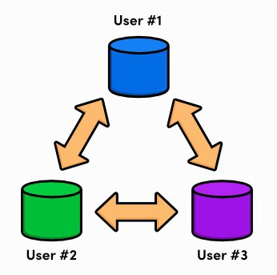
Centro de Bachillerato Tecnológico e Industrial y de Servicios N° 253
Desarrolla Software de aplicación Web con almacenamiento persistente de datos
Docente: Uriel Antonio Cerón Interian.
Alumna: Aime Mariana Gomez Rosales.
Grado: 5°
Grupo: “B”

Slide 2
Introducción
-¿Por qué se ha hecho este trabajo? Se hizo con la finalidad de tener mayor conocimiento acerca de github, sus controladores de versiones, páginas, descargas y el aprender a usar un repositorio.
-¿Cuál es el problema? Que el currículum vitae no se suba correctamente al repositorio correspondiente.
-¿Cuál es el objetivo y razón de la investigación?
Saber exactamente el uso de un repositorio y el uso de los controladores de versiones para poder crear mi cv en github pages.

Slide 3
Materiales y métodos
¿Cómo se estudió el problema? ¿cómo se hizo?
-Como primero yo me puse a observar el video que el profesor Uriel subió para saber como se utiliza la página de github, al igual que saber los controles de versiones y el uso de cada uno.
-Se practicó con las funcionalidades de github pages, para así poder subir en un repositorio nuestro cv.
*¿cómo se diseñó?
Siguiendo los pasos de la sesión 3, siguiendo las explicaciones que el profesor usaba, igual ya mencionado se usó como ejemplo el video que se subió a la plataforma.

Slide 4
Resultados
¿Qué se realizo?
-currículum vitae en github pages.
¿Qué se obtuvo?
-El currículum subido correctamente.
-colocar un enlace que al darle click este te lleve al nuevo repositorio del negocio web.
LINK DEL CURRICULUM EN GITHUB: https://marianagr30.github.io/
LINK DEL ENLACE PARA EL OTRO REPOSITORIO: https://github.com/marianagr30/hamburguesas

Slide 5
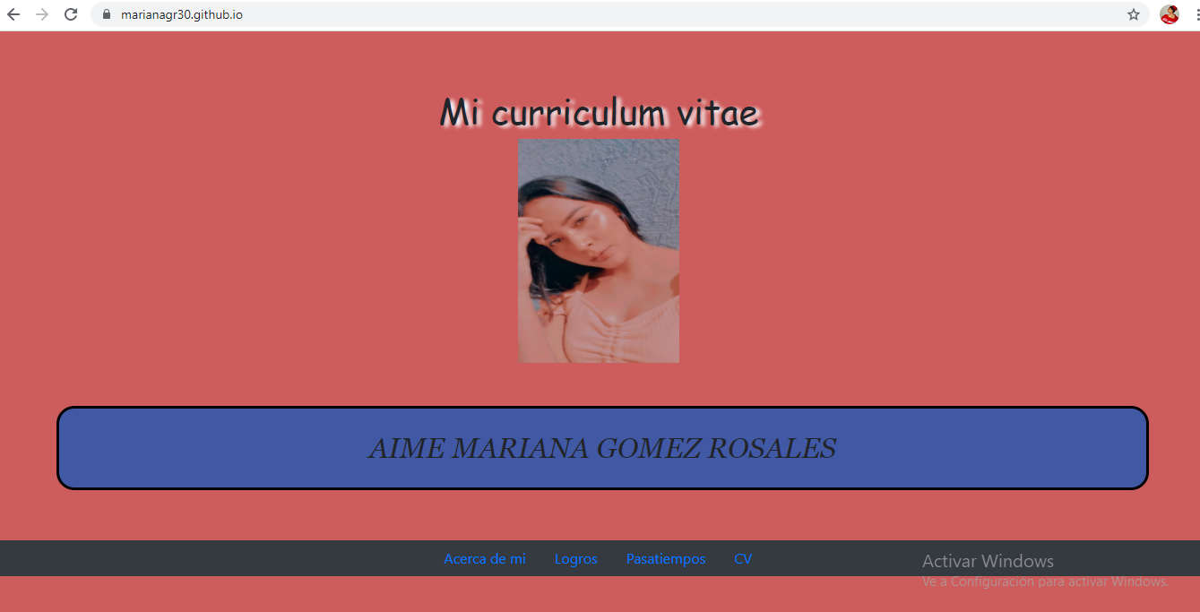
RESULTADOS

Slide 6
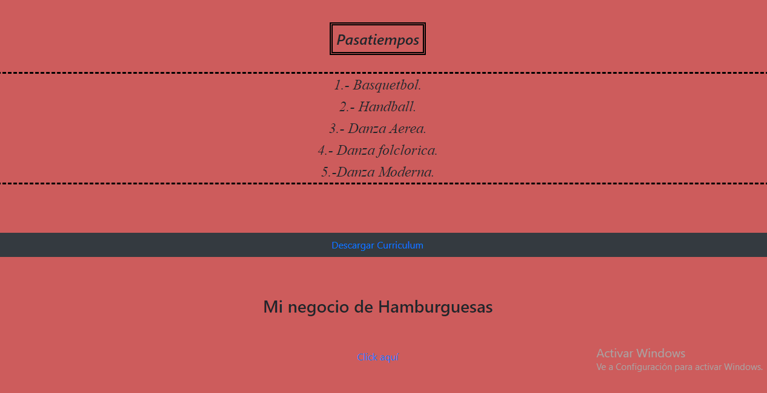
Link de enlace para poder consultar el repositorio

Slide 7
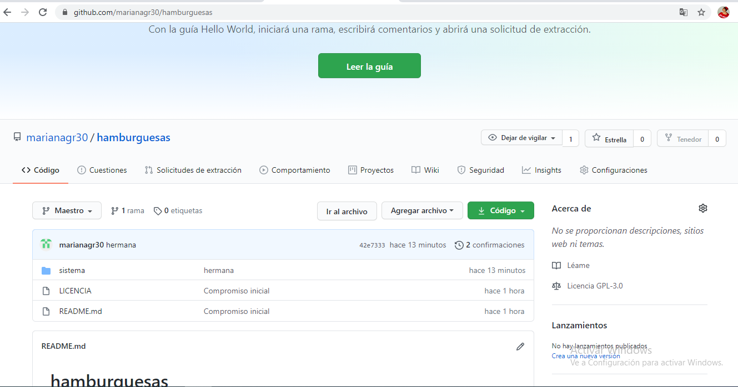
Pagina a la que te envía después de darle click al enlace, al nuevo repositorio de mi negocio

Slide 8
Discusión
*Ahora que se ha terminado y que se ha detallado cada punto me ha quedado claro la función de cada controlador de versiones, así como el seguimiento de pasos para el uso correcto de github pages.
*Se ha hecho con la finalidad de tener un mejor conocimiento acerca de como realizar un repositorio, como subir un archivo de forma clara y correcta a github y la importancia de cada paso para que sea exitoso.

Slide 9
Referencias bibliográficas:
-Sistema controlador de versiones/ CarlosSlim/ https://cbtis253.ozelot.tech/course/view.php?id=1600 /2020.

